Slide 1
Мастер класс по РОБОТОТЕХНИКЕ
МБОУ «Лицей №110» Советского района города Казани
«Программирование моделей роботов с ультразвуковым и цветовым датчиками»
Учитель технологии МБОУ «Лицей №110»
Халирахманова Гульназ Фагимовна

Slide 2
Цель мастер-класса: 1) знакомство педагогов с возможностью применения лего-роботов на уроках технологии или во внеурочной деятельности по предмету технология для формирования метапредметных результатов учащихся, а так же использования современных инновационных информационно-коммуникационных технологий в педагогической деятельности; 2) создание условий для стимулирования интереса учителей к робототехнике как к сфере технического моделирования и конструирования, демонстрации знаний, умений и навыков в области технического творчества.

Slide 3
Программа мастер-класса:
Основы КОНСТРУИРОВАНИЯ И ПРОГРАММИРОВАНИЯ на платформе LEGO Windstorms ev3
Программирование моделей роботов с ультрозвуковым и цветовым датчиками»

Slide 4
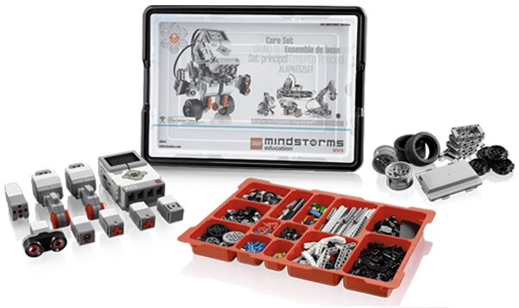
Базовый набор LEGO Mindstorms Education EV3 - 45544
EV3 – это третье поколение платформы LEGO Education MINDSTORMS, а собственно «EV» является сокращением от английского слова «evolution» - эволюция.

Slide 5
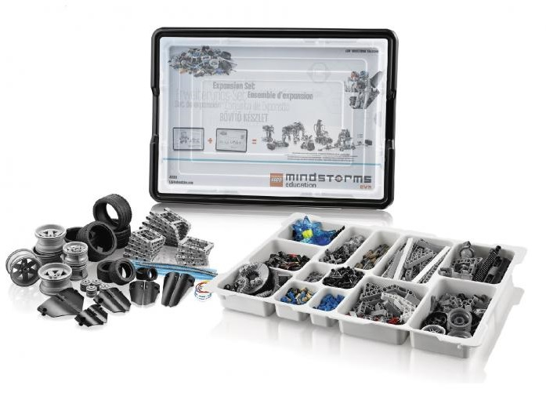
Ресурсный набор LEGO MINDSTORMS Education EV3 - 45560

Slide 6
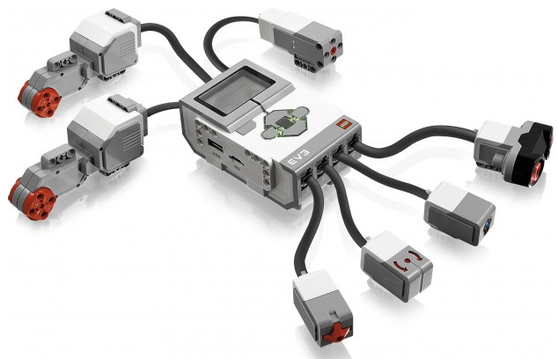
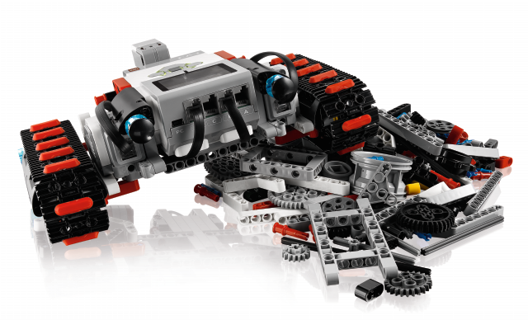
Наборы LEGO MINDSTORMS Education EV3 состоят из традиционных пластиковых деталей LEGO Technic (594), а также включает электронные сенсоры, сервомоторы и микрокомпьютер EV3 (последнего поколения).

Slide 7
Процесс работы с наборами включает в себя сборку и программирование робота в рамках учебного занятия. Программирование осуществляется в специальном ПО, которое скачивается бесплатно с сайта LEGO.COM
Эта среда разработана для учеников средней школы
(5-9 классы)

Slide 8
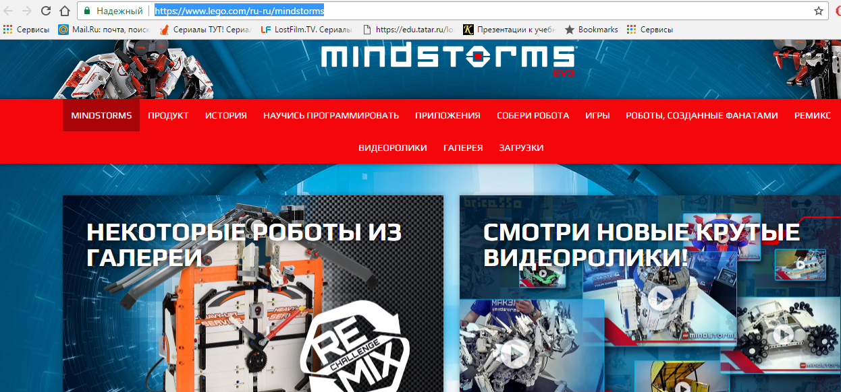
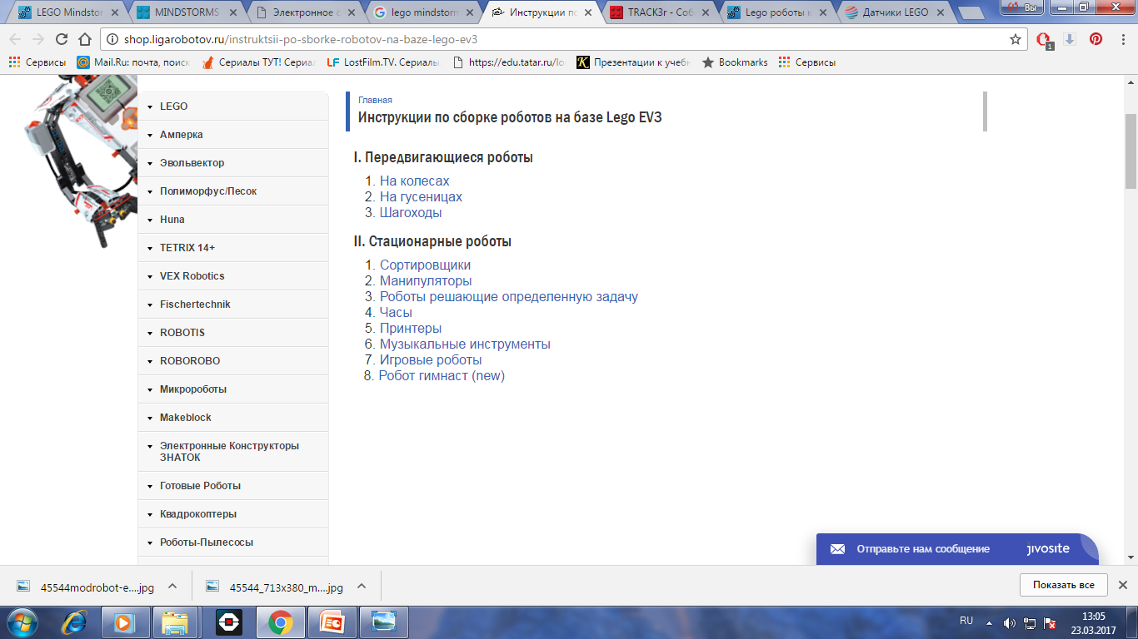
Начало работы
1.
2.

Slide 9
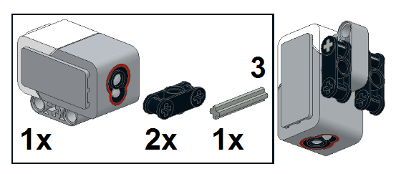
Используя инструкцию по сборке приводной платформы EV3 на гусеничном ходу получаем «робот-танк»
Усовершенствуем его с помощью датчика цвета

Slide 10
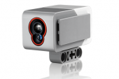
Датчик цвета EV3
Датчик цвета различает 7 цветов и может определить отсутствие цвета.
Способен определять различия между белым и черным или цветами: синим, зеленым, желтым, красным, белым и коричневым
Частота опроса датчика: 1 кГц
Автоматически идентифицируется программным обеспечением EV3
С помощью данного датчика можно построить роботов, сортирующих предметы по цвету и создать проекты в сфере переработки отходов, сельском хозяйстве, горнодобывающей промышленности.

Slide 11
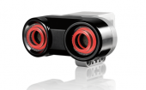
Ультразвуковой датчик EV3
Основная функция ультразвукового датчика – это определение расстояния. Для этого датчик испускает звуковые волны и принимает их «эхо».
Основные возможности ультразвукового датчика EV3: Может измерять расстояние в диапазоне 3 - 250 см.
Точность измерений : +/- 1 см
Автоматически идентифицируется программным обеспечением EV3
Другие: датчик касания (позволяет определить, нажата ли его кнопка или нет, а также он может подсчитывать одиночные или многократные нажатия), гироскопический датчик (для балансирования движения).

Slide 12
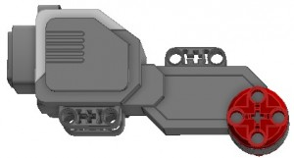
В набор Lego mindstorms EV3 входят два больших мотора. Моторы выполняют роль мышц или силовых элементов нашего робота. Большие моторы, наиболее часто используются для передачи вращения на колеса, тем самым, обеспечивая движение робота. Можно сказать, что эти моторы выполняют ту же роль, что и ноги человека.

Slide 13

Один средний мотор, который также входит в набор Lego mindstorms EV3 выполняет роль движущей силы для различного навесного оборудования робота (клешни, модули захвата, различные манипуляторы) По аналогии с большими моторами отведем среднему мотору ту же роль, которую у нас выполняют руки.

Slide 14
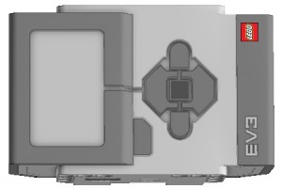
Модуль EV3
Основным элементом конструктора является главный блок EV3. В этом корпусе заключен мозг робота. Именно здесь выполняется программа, получающая информацию с датчиков, обрабатывающая её и передающая команды моторам.

Slide 15
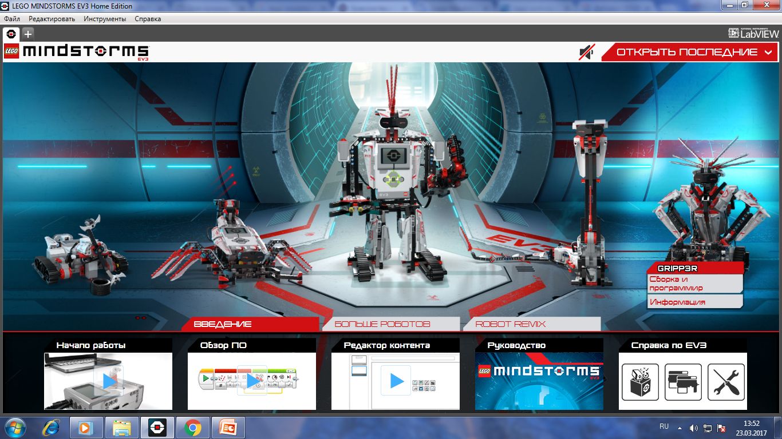
Программирование LEGO Mindstorms ev3
EV3 - это программное обеспечение для создания программ для роботов и возможность сделать их живыми.

